Slide 1
Επιμορφωτική Ενότητα 2
Οι πόροι και το περιβάλλον μάθησης ως ουσιώδεις παράγοντες για τη δημιουργικότητα και τη διερεύνηση

Slide 2
Στόχοι της ενότητας
Εισαγωγή στο ρόλο των πόρων και του μαθησιακού περιβάλλοντος στις διερευνητικές και τις δημιουργικές προσεγγίσεις στην εκπαίδευση της πρώιμης παιδικής ηλικίας στις φυσικές επιστήμες.
Ανταλλαγή στρατηγικών και εμπειριών για την αναγνώριση και αξιοποίηση των διαθέσιμων πόρων και του περιβάλλοντος μάθησης.
Αύξηση της συνειδητοποίησης των διαφορετικών ευκαιριών που προσφέρουν οι καθημερινοί πόροι και τα περιβάλλοντα μάθησης.

Slide 3
Σύνδεση με τις αρχές σχεδιασμού περιεχομένου και τα αποτελέσματα 1
7. Η εκπαίδευση των δασκάλων θα πρέπει να εξοικειώνει τους δασκάλους με μια σειρά από προσεγγίσεις και στρατηγικές τυπικής και άτυπης μάθησης, διδασκαλίας και αξιολόγησης και με τη χρήση αυτών σε σχέση με πραγματικά προβλήματα στους τομείς των φυσικών επιστημών και των μαθηματικών.
  7.5 Οι δάσκαλοι θα πρέπει να είναι σε θέση να χρησιμοποιούν μια σειρά από δημιουργικά περιβάλλοντα και προσεγγίσεις για να προκαλούν το ενδιαφέρον των παιδιών, το κίνητρο και την απόλαυση στη μάθηση των φυσικών επιστημών και των μαθηματικών, με ιστορίες, ποιήματα,τραγούδια, θέατρο, κουκλοθέατρο και παιχνίδια.
14. Η εκπαίδευση των δασκάλων θα πρέπει να εφοδιάζει τους δασκάλους με γνώση και δεξιότητες για να χρησιμοποιούν μια σειρά από περιβάλλοντα τυπικής, μη τυπικής και άτυπης μάθησης, συμπεριλαμβανομένου του εξωτερικού περιβάλλοντος, των σχολικών εγκαταστάσεων και του ευρύτερου περιβάλλοντος εκτός σχολείου, στη διδασκαλία φυσικών επιστημών και μαθηματικών.
  14.1 Οι δάσκαλοι θα πρέπει να είναι σε θέση να χρησιμοποιούν τα διαφορετικά περιβάλλοντα για τη μάθηση των φυσικών επιστημών και των μαθηματικών, συμπεριλαμβανομένης της ευέλικτης χρήσης και του εσωτερικού και του εξωτερικού περιβάλλοντος.
  14.4 Οι δάσκαλοι θα πρέπει να είναι σε θέση να οργανώνουν επισκέψεις των μαθητών στο εξωτερικό ευρύτερο περιβάλλον πέραν του σχολείου, εξετάζοντας θέματα υγείας και ασφάλειας, σχέσεις με τους γονείς, εξελίσσοντας την εμπειρία μέσα στην τάξη.

Slide 4
Σύνδεση με τις αρχές σχεδιασμού περιεχομένου και τα αποτελέσματα 2
17. Η εκπαίδευση των δασκάλων θα πρέπει να αντιμετωπίζει με τους δασκάλους ζητήματα εξασφάλισης ευρείας παροχής, σχεδιασμού και χρήσης των πόρων (συμπεριλαμβανομένων των ψηφιακών πόρων) μέσα και έξω από την τάξη για τη στήριξη της έρευνας και της δημιουργικότητας των παιδιών.
  17.1 Οι δάσκαλοι θα πρέπει να είναι σε θέση να οργανώνουν και να χρησιμοποιούν υλικά (συμπεριλαμβανομένων υλικών καθημερινής χρήσης), πόρους (συμπεριλαμβανομένων πόρων ΤΠΕ και φυσικών πόρων) και εξοπλισμό (συμπεριλαμβανομένου ψηφιακού εξοπλισμού και απλών εργαστηριακών οργάνων) στην τάξη, στο σχολείο και στο ευρύτερο περιβάλλον, και εντός και εκτός, για τη στήριξη της ανεξάρτητης έρευνας και της δημιουργικότητας.
  17.2 Οι δάσκαλοι θα πρέπει να μπορούν να αναγνωρίζουν τη φύση και τις δυνατότητες των διαφορετικών υλικών και πόρων τόσο για να περιορίζουν όσο και να επεκτείνουν τις εξερευνήσεις των παιδιών.
  17.3 Οι δάσκαλοι θα πρέπει να είναι σε θέση να αξιολογούν και να επιλέγουν πόρους ΤΠΕ που επιτρέπουν τη δημιουργικότητα ώστε τα παιδιά να μπορούν να τους χρησιμοποιήσουν στη διερεύνησή τους.

Slide 5
Περίγραμμα ενότητας
Εισαγωγή στο έργο CEYS
Δημιουργικότητα και διερεύνηση στις φυσικές επιστήμες στην πρώιμη ηλικία
Διαμοιρασμός σύγχρονων πρακτικών, ερωτήσεων και θεμάτων
Εξερεύνηση ευκαιριών
  Εξωτερικό περιβάλλον
  Εσωτερικό περιβάλλον
Πόροι
Συζήτηση & αναστοχασμός παραδειγμάτων από την τάξη
Επιπτώσεις και αναστοχασμός σε σχέση με την ενότητα

Slide 6
Εισαγωγή στο έργο CEYS (χρησιμοποιήστε ανάλογα με το πλαίσιο)
Ευρωπαϊκό έργο Erasmus+
Εταίροι σε Βέλγιο, Ελλάδα, Ρουμανία, ΗΒ
Συνέχιση του έργου «Creative Little Scientists» (Δημιουργικοί Μικροί Επιστήμονες) http://www.creative-little-scientists.eu
Στόχοι
  Ανάπτυξη της πορείας εξέλιξης του/της δασκάλου/ας και ανάπτυξη του συνοδευτικού υλικού
  Προώθηση της χρήσης δημιουργικών προσεγγίσεων στη διδασκαλία των φυσικών επιστημών στην προσχολική εκπαίδευση και στα πρώτα χρόνια της δημοτικής εκπαίδευσης (μέχρι την ηλικία των οκτώ)

Slide 7
Σύνδεση διερευνητικής εκπαίδευσης στις φυσικές επιστήμες και δημιουργικών προσεγγίσεων
Διερευνητική εκπαίδευση στις φυσικές επιστήμες
Δημιουργικές προδιαθέσεις
Αίσθηση πρωτοβουλίας
Κίνητρο
Δυνατότητα να παράγουν κάτι νέο
Δυνατότητα να κάνουν συσχετισμούς
Φαντασία
Περιέργεια
Δυνατότητα να εργάζονται από κοινού
Δεξιότητες σκέψης
(για παράδειγμα Chappell et al 2008)
Ερωτήσεις
Σχεδιασμός και προγραμματισμός ερευνών
Συλλογή αποδεικτικών στοιχείων
Δυνατότητα να κάνουν συσχετισμούς
Ερμηνεία αποδεικτικών στοιχείων
Παρουσίαση αποδεικτικών στοιχείων
(για παράδειγμα Minner et al 2010)
Creative Little Scientists, 2012

Slide 8
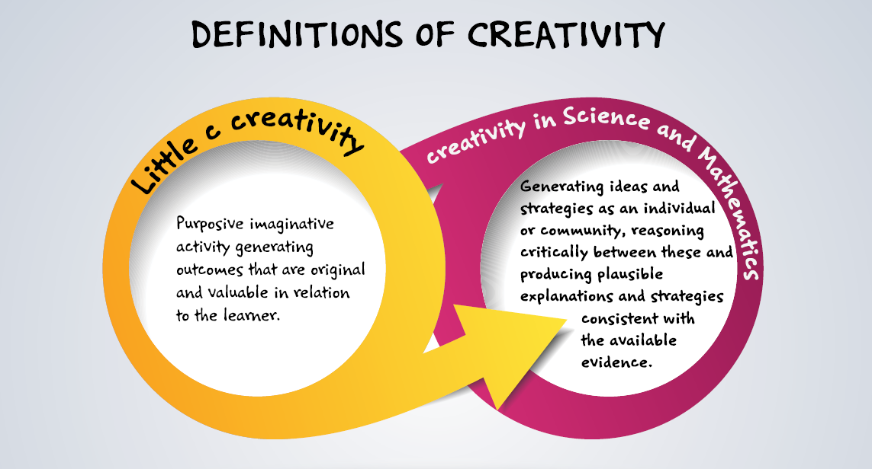
Παράγοντες σχετικά με το σχολικό περιβάλλον
Creative Little Scientists (2014)
Notes:
Ορισμός της Δημιουργικότητας:
H σκόπιμη διαδικασία της φαντασίας η οποία παράγει πρωτότυπα και αξιόλογα αποτελέσματα για το μαθητή.
Ορισμός της Δημιουργικότητας στις Φυσικές Επιστήμες:
Η γένεση ιδεών και στρατηγικών ως άτομο ή ως κοινότητα, η κριτική επιχειρηματολογία μεταξύ αυτών και η παραγωγή αληθοφανών εξηγήσεων και στρατηγικών σύμφωνων με τα διαθέσιμα στοιχεία.

Slide 9
Γιατί είναι σημαντικοί οι πόροι και το περιβάλλον μάθησης;
Ένα πλούσιο περιβάλλον μάθησης μπορεί
να κεντρίσει την περιέργεια των παιδιών και να προκαλέσει τη διερεύνηση του κόσμου γύρω τους.
να βοηθήσει στην ανάπτυξη γνώσης σχετικά με έννοιες που σχετίζονται με την επιστήμη
να ενθαρρύνει την αυτενέργεια των παιδιών στην εξεύρεση και επίλυση προβλημάτων.
Εξωτερικό περιβάλλον
Εσωτερικό περιβάλλον
Πόροι

Slide 10
Σημεία αφετηρίας
Σημειώστε τι θα θέλατε να μάθετε σε αυτή την ενότητα και αν έχετε κάποιες ερωτήσεις.
Καταγράψτε τις υφιστάμενες πρακτικές σας
  Εξωτερικό περιβάλλον
  Εσωτερικό περιβάλλον
  Χρήση των πόρων

Slide 11

Εξερεύνηση του εξωτερικού περιβάλλοντος
Εξερεύνηση του εξωτερικού περιβάλλοντος διάρκειας 30 λεπτών
Τραβήξτε φωτογραφίες από καταστάσεις/ αντικείμενα που γεννούν ερωτήσεις
Ερώτηση για σκέψη:
  Ποιες πτυχές είναι σημαντικές για να πυροδοτήσουν την περιέργειά σου;
Αυτό μου γεννά ερωτήματα - Θέλω να μάθω περισσότερα γι’αυτό!

Slide 12
Τι πυροδότησε την περιέργειά σου;
Στείλε τις φωτογραφίες στη διεύθυνση
..@..

Slide 13
Τι πυροδότησε την περιέργειά σου;
Ποιες πτυχές ήταν σημαντικές για να πυροδοτήσουν την περιέργειά σου;
Υπάρχουν κοινά στοιχεία; Υπάρχουν διαφορές;
Ευκαιρίες στο εξωτερικό περιβάλλον για τον εντοπισμό επιστημονικής γνώσης, ερωτήσεων;
Χρήση τάμπλετ/ κινητών τηλεφώνων; Υλικά;
Τι θα διερευνούσατε; Τι είδους διερευνήσεις θα μπορούσατε να οργανώσετε;

Slide 14

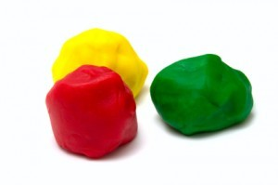
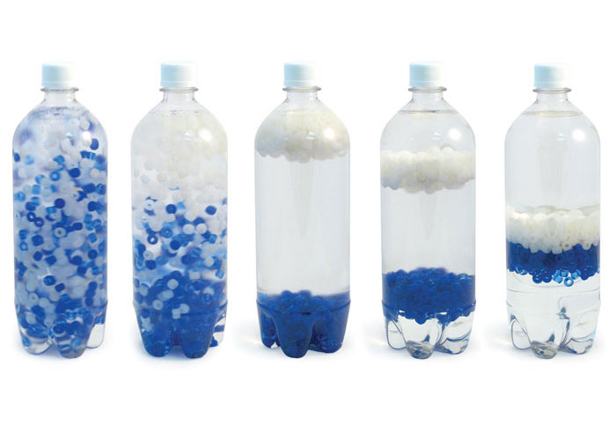
Τι είδους πόροι μπορούν να ενεργοποιήσουν τη δημιουργικότητα;

Slide 15
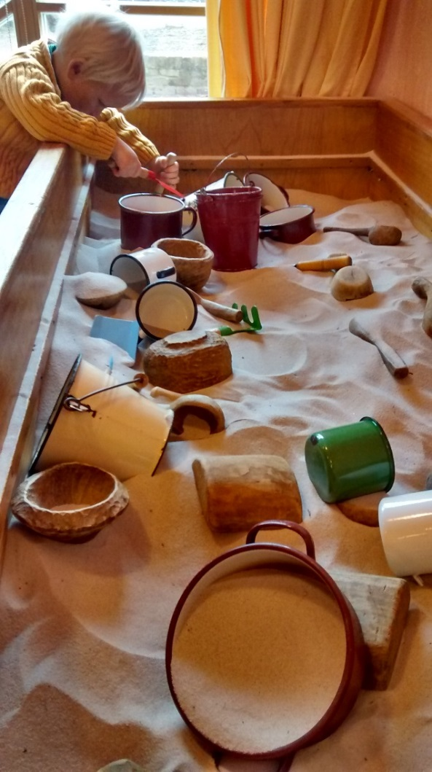
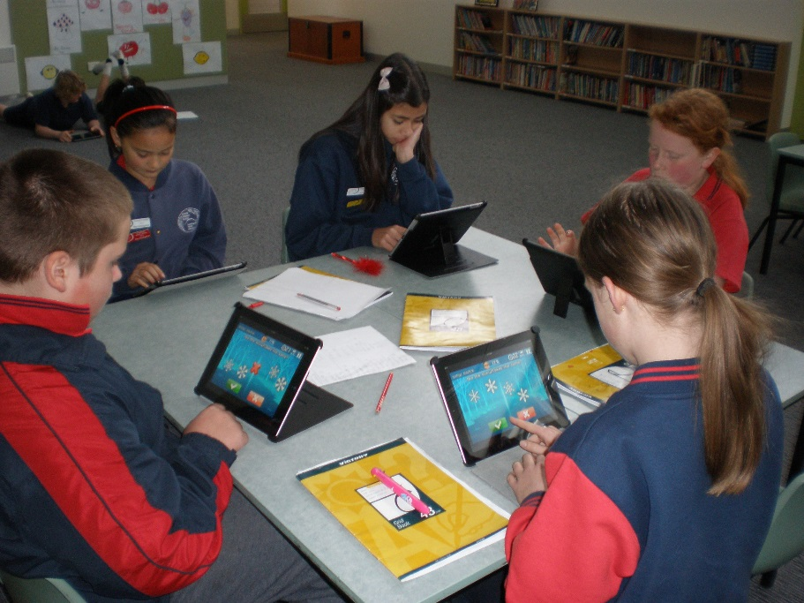
Αναλύοντας εικόνες του εσωτερικού περιβάλλοντος

Slide 16
Πόροι και περιβάλλον μάθησης:
Ουσιώδεις παράγοντες για τη δημιουργικότητα και τη διερεύνηση;
Περιβάλλον μάθησης:
  Ευέλικτη χρήση
  Μια γενική αίσθηση ανοιχτότητας και άνεσης χώρου
  Ανάρτηση προόδου εργασιών
  …
Μεγάλο εύρος υλικών, εργαλείων και άλλων πόρων
Εξωτερικό περιβάλλον:
  Μεγαλύτερη χρήση του εξωτερικού περιβάλλοντος
  Ένα πλούσιο περιβάλλον για την ανακάλυψη των ενδιαφερόντων των παιδιών
  Ανάληψη ευθύνης και συνεργασία

Slide 17
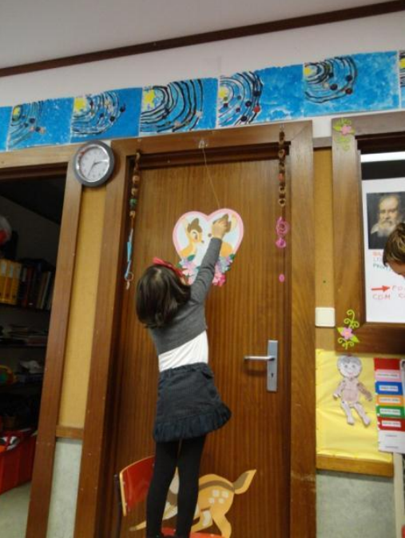
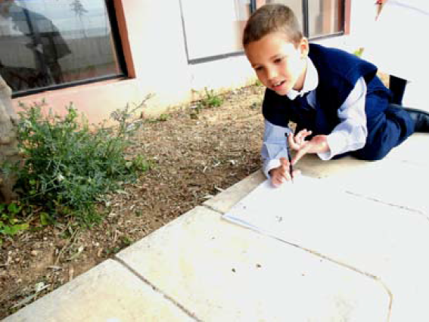
Παραδείγματα από την τάξη: Συζήτηση και αναστοχασμός
Σχολή δάσους
Μικρά πλάσματα
Παιχνίδι με το σκοινί

Slide 18
Συζήτηση & αναστοχασμός παραδειγμάτων από την τάξη
Πώς μπορεί το εσωτερικό και το εξωτερικό περιβάλλον και οι πόροι να επηρεάσουν και να ενισχύσουν τη μάθηση των φυσικών επιστημών από τα παιδιά;
Ποιος ο ρόλος του/της δασκάλου/ας στα παραδείγματα;
Με ποιο τρόπο ενθαρρύνουν τα παιδιά να χρησιμοποιήσουν τους πόρους και να εξερευνήσουν το περιβάλλον;
Τι θα κάνατε (διαφορετικά) στην τάξη σας;

Slide 19
Εφαρμογή της γνώσης στη δική σας τάξη
Εμπειρίες από το σεμινάριο
Η δική σας πρακτική
Ποιες πρακτικές θεωρείτε χρήσιμες στην ενθάρρυνση των παιδιών για εξερεύνηση του περιβάλλοντος μάθησης και των πόρων;
Τι προκλήσεις αντιμετωπίσατε;

Slide 20
Επιπτώσεις
Εμπλουτισμός υφιστάμενων πρακτικών (εμπλουτισμός των παραδειγμάτων σας στην αρχή της ενότητας)
Επιπτώσεις στον σχεδιασμό
Προσεγγίσεις στην ενθάρρυνση της εξερεύνησης του περιβάλλοντος μάθησης και των πόρων από τα παιδιά
Κοινές προκλήσεις και πιθανές λύσεις

Slide 21


Slide 22
Περισσότερες πληροφορίες
Creative Little Scientists
(Έργο του 7ου ΠΠ της ΕΕ 2011 – 2014)
Αρχές σχεδιασμού και πρότυπο υλικό βάσει επί τόπου εργασίας www.creative-little-scientists.eu
Creativity in Early Years Science Education
(Έργο της ΕΕ Erasmus+ 2014 – 2017)
Υλικό προγράμματος σπουδών και επιμόρφωσης για τη συνεχή επαγγελματική ανάπτυξη (CPD) των δασκάλων για την προώθηση δημιουργικών προσεγγίσεων στις φυσικές επιστήμες στην πρώιμη σχολική εκπαίδευση www.ceys‐project.eu

Slide 23

ΕΥΧΑΡΙΣΤΩ!

Slide 24
Παραδείγματα φωτογραφιών από την τάξη που μπορούν να χρησιμοποιηθούν στην ενότητα

Slide 25
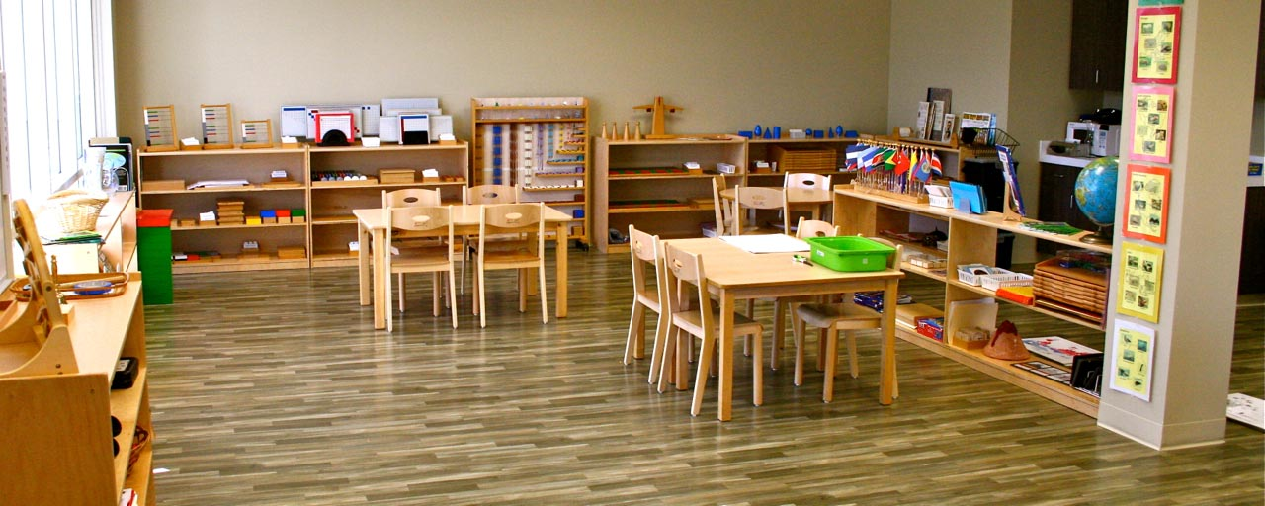
Πηγή: http://www.guadalupemontessori.com/category/education/

Slide 26
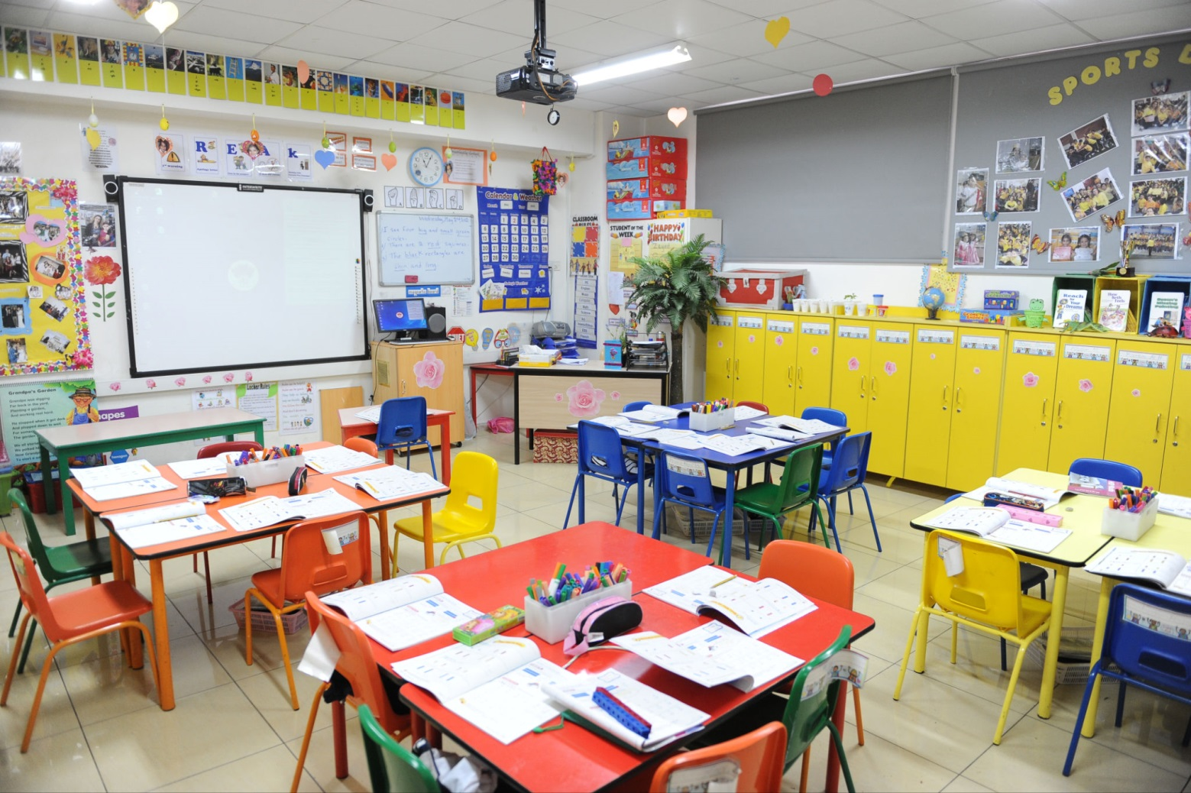
Πηγή: http://www.prettyprudent.com/2015/11/baby-kid/10-things-your-teacher-wants-for-the-classroom/

Slide 27
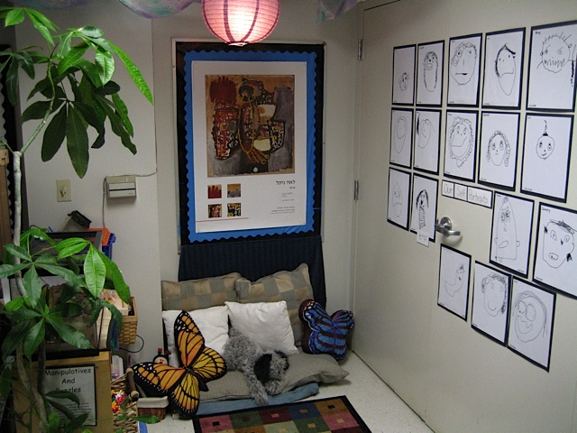
Πηγή: https://annareyner.wordpress.com/tag/quiet-corner/

Slide 28
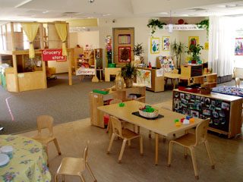
Πηγή: https://www.pinterest.com/pin/354940014353444703/

Slide 29
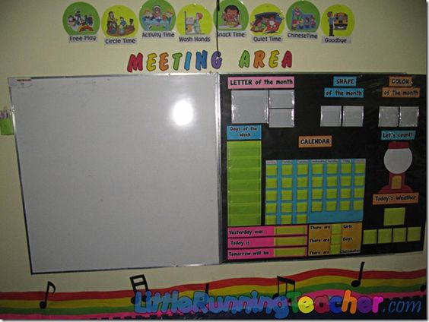
Πηγή: https://uk.pinterest.com/pin/251005379206850285/

Slide 30
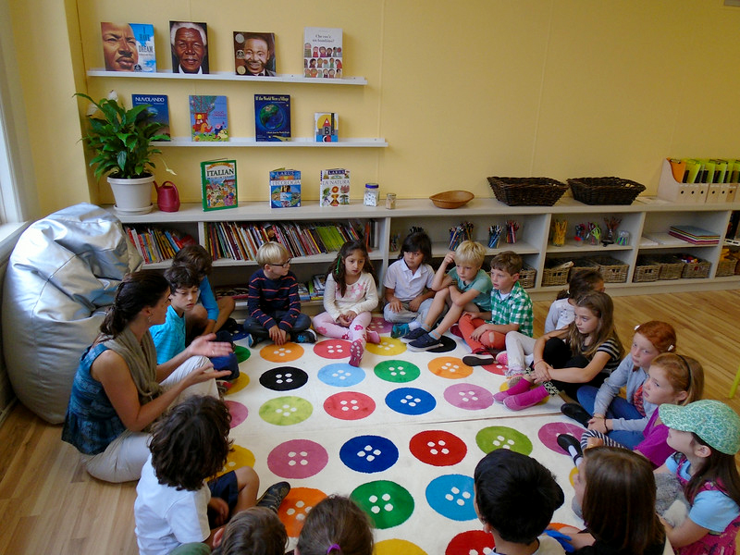
Πηγή: https://www.lascuolasf.org/file/classroom1jpg

Slide 31
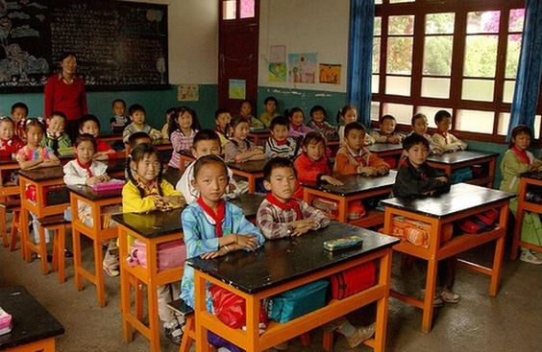
Πηγή: https://www.pinterest.com/pin/187743878192951882/

Slide 32
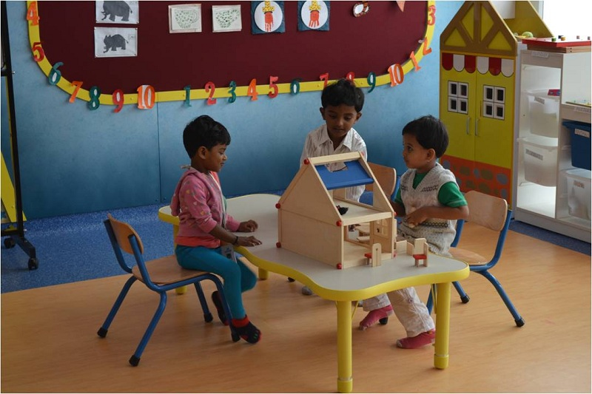
Πηγή: http://www.rbia.in/images/classroom1.jpg

Slide 33
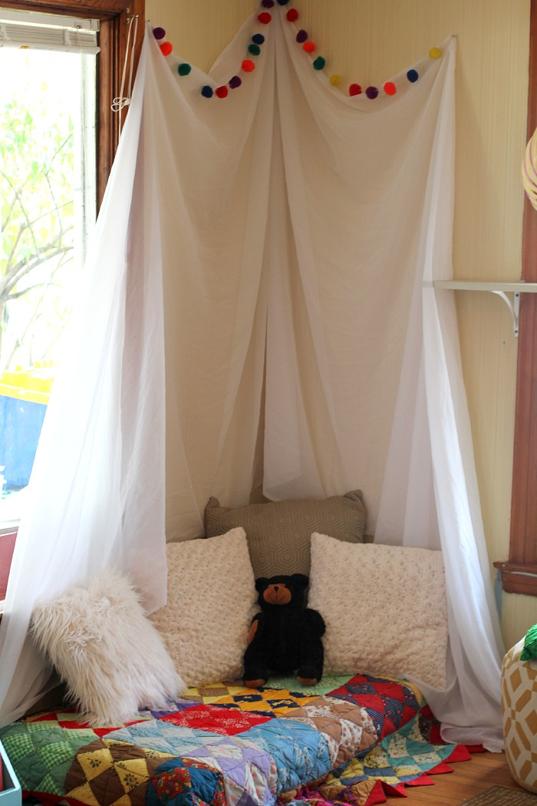
Πηγή: http://www.two-daloo.com/preschool-classroom-design-cozy-corner/

Slide 34
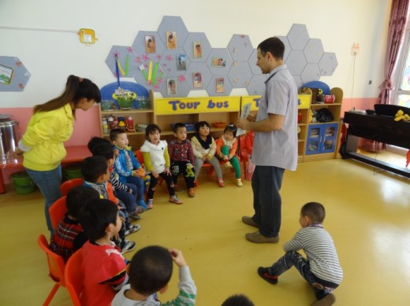
Πηγή: http://beinginawe.com/expat-beginners-guide-finding-job-in-china/

Slide 35
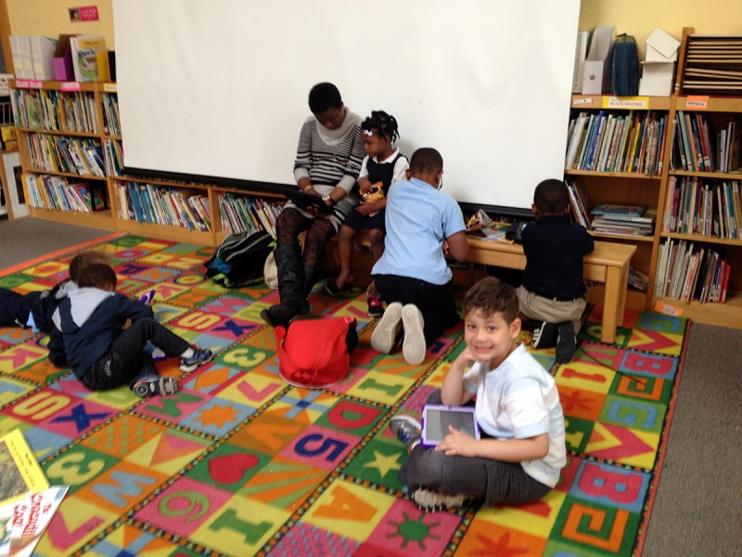
Πηγή: http://hechingerreport.org/teaching-preschoolers-to-use-computers-along-with-their-parents/

Slide 36
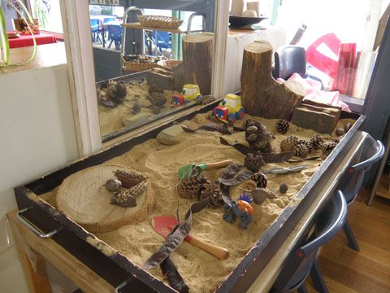
Πηγή: https://www.pinterest.com/pin/192951165254794682/

Slide 37
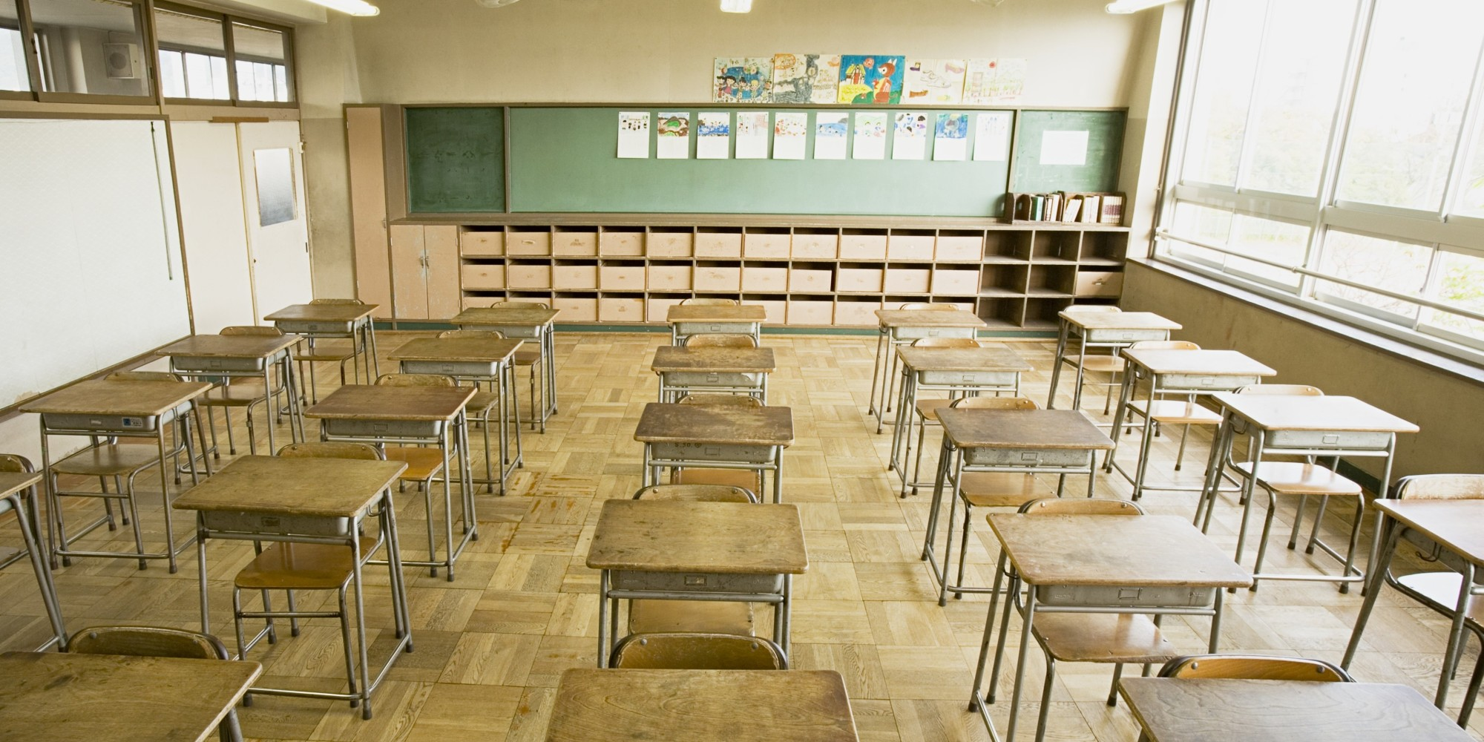
Πηγή: http://www.huffingtonpost.com/sarah-wike-loyola/the-most-powerful-tool-in_b_6012136.html

Slide 38
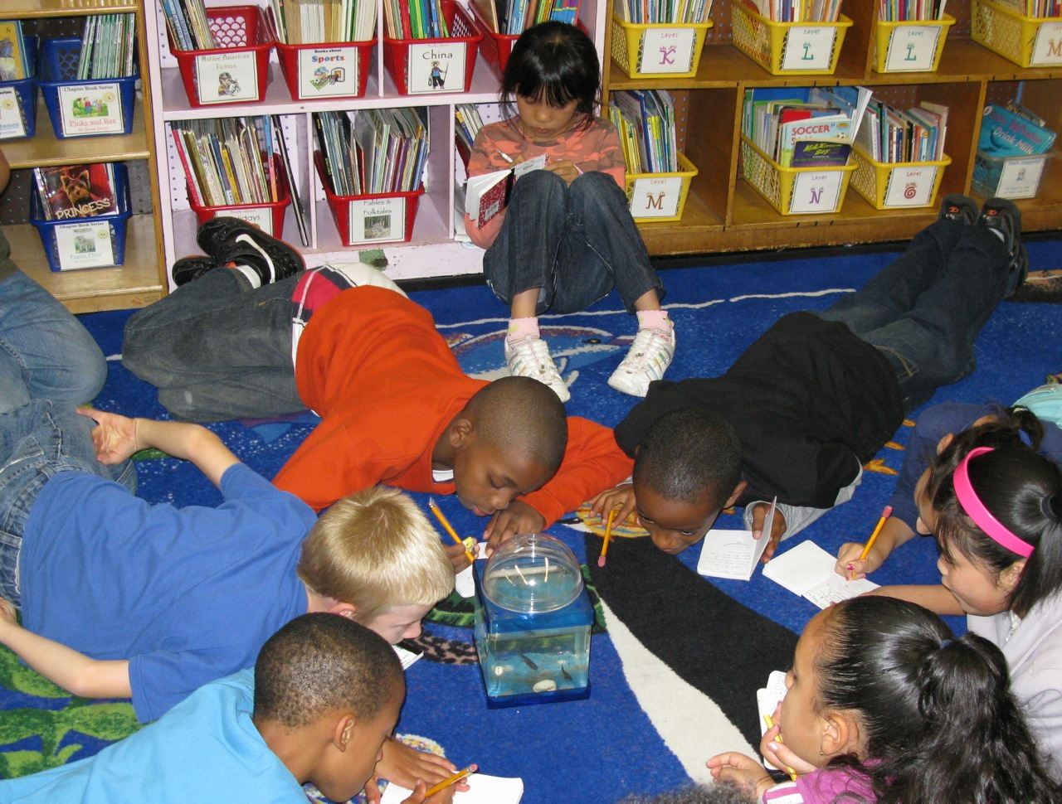
Πηγή: http://www.scholastic.com/teachers/top-teaching/2013/01/welcoming-class-pet-living-mascot

Slide 39
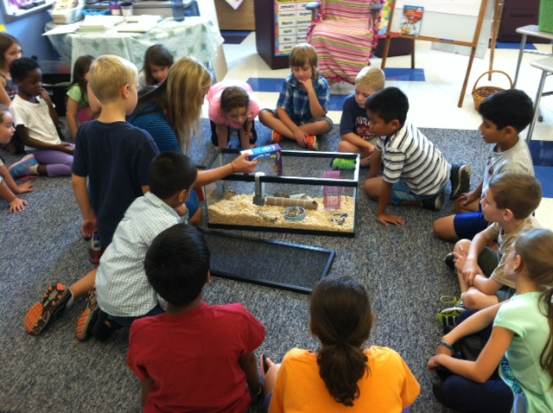
Πηγή: https://bsciencecenter.wordpress.com/2013/09/23/classroom-pets/

Slide 40
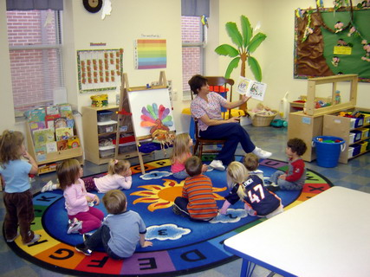
Πηγή: http://csoadmin.org/preschool-classroom-design-ideas-with-colorful-decoration-and-safe-furniture.html

Slide 41

Creativity in Early Years Science EDUCATION (2014-2017) www.ceys-project.eu
© 2017 CREATIVITY IN EARLY YEARS SCIENCE EDUCATION Consortium
This work is licensed under the Creative Commons Attribution-NonCommercial-NoDerivatives 4.0 International License. To view a copy of this license, visit http://creativecommons.org/licenses/by-nc-nd/4.0/.

